Slide 1
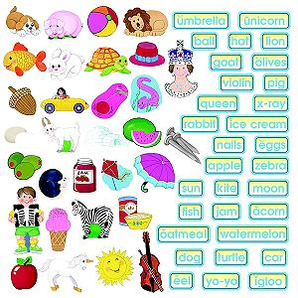
Himpunan
BAHAN KULIAH
MT200C LOGIKA MATEMATIKA
2 SKS

Slide 2
Definisi
Himpunan (set) adalah kumpulan objek-objek yang berbeda.
Objek di dalam himpunan disebut elemen, unsur, atau anggota.
HMIF adalah contoh sebuah himpunan, di dalamnya berisi anggota berupa mahasiswa. Tiap mahasiswa berbeda satu sama lain.

Slide 3
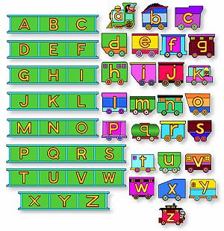
Satu set huruf (besar dan kecil)

Slide 4
Cara Penyajian Himpunan
Enumerasi
Setiap anggota himpunan didaftarkan secara rinci.
Contoh 1.
- Himpunan empat bilangan asli pertama: A = {1, 2, 3, 4}.
- Himp. lima bilangan genap positif pertama: B = {4, 6, 8, 10}.
- C = {kucing, a, Amir, 10, paku}
- R = { a, b, {a, b, c}, {a, c} }
- C = {a, {a}, {{a}} }
- K = { {} }
- Himpunan 100 buah bilangan asli pertama: {1, 2, ..., 100 }
- Himpunan bilangan bulat ditulis sebagai {…, -2, -1, 0, 1, 2, …}.

Slide 5
Keanggotaan
x ∈ A : x merupakan anggota himpunan A;
x ∉ A : x bukan merupakan anggota himpunan A.
Contoh 2.
Misalkan:
    A = {1, 2, 3, 4}, R = { a, b, {a, b, c}, {a, c} }
K {{}}
maka
3 ∈ A
{a, b, c} ∈ R
c ∉ R
{} ∈ K
{} ∉ R

Slide 6
Contoh 3.
Jika: P₁ = {a, b},
P₂ = { {a, b} },
P₃ = {{{a, b}}},
maka:
a ∈ P₁
a ∉ P₂
P₁ ∈ P₂
P₁ ∉ P₃
P₂ ∈ P₃

Slide 7
Simbol-simbol Baku
P = himpunan bilangan bulat positif = { 1, 2, 3, ... }
N = himpunan bilangan alami (natural) = { 1, 2, ... }
Z = himpunan bilangan bulat = { ..., -2, -1, 0, 1, 2, ... }
Q = himpunan bilangan rasional
R = himpunan bilangan riil
C = himpunan bilangan kompleks
Himpunan yang universal: semesta, disimbolkan dengan U.
Contoh:
Misalkan U = {1, 2, 3, 4, 5} dan A adalah himpunan bagian dari U, dengan A = {1, 3, 5}.

Slide 8
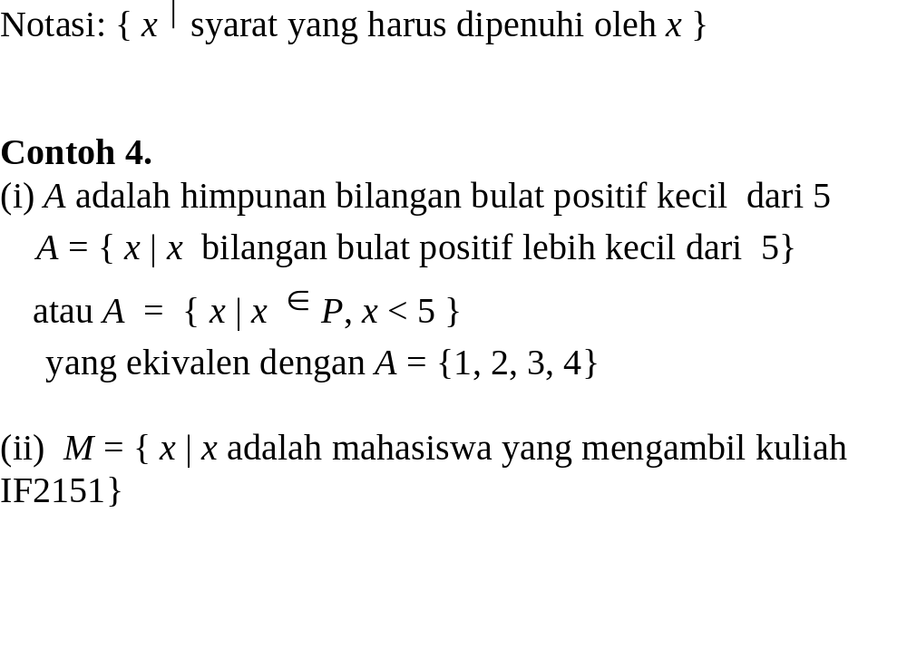
3. Notasi Pembentuk Himpunan

Slide 9
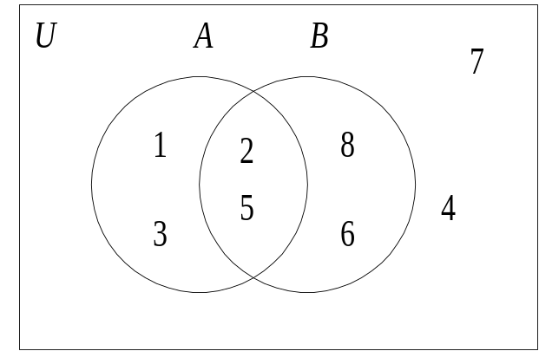
Diagram Venn
Contoh 5.
Misalkan U = {1, 2, …, 7, 8},
A = {1, 2, 3, 5} dan B = {2, 5, 6, 8}.
Diagram Venn:

Slide 10
Kardinalitas
Jumlah elemen di dalam A disebut kardinal dari himpunan A.
Notasi: n(A) atau ⎢A ⎢
Contoh 6.
(i) B = { x | x merupakan bilangan prima lebih kecil dari 20 },
atau B = {2, 3, 5, 7, 11, 13, 17, 19} maka ⏐B⏐ = 8
(ii) T = {kucing, a, Amir, 10, paku}, maka ⏐T⏐ = 5
(iii) A = {a, {a}, {{a}} }, maka ⏐A⏐ = 3

Slide 11
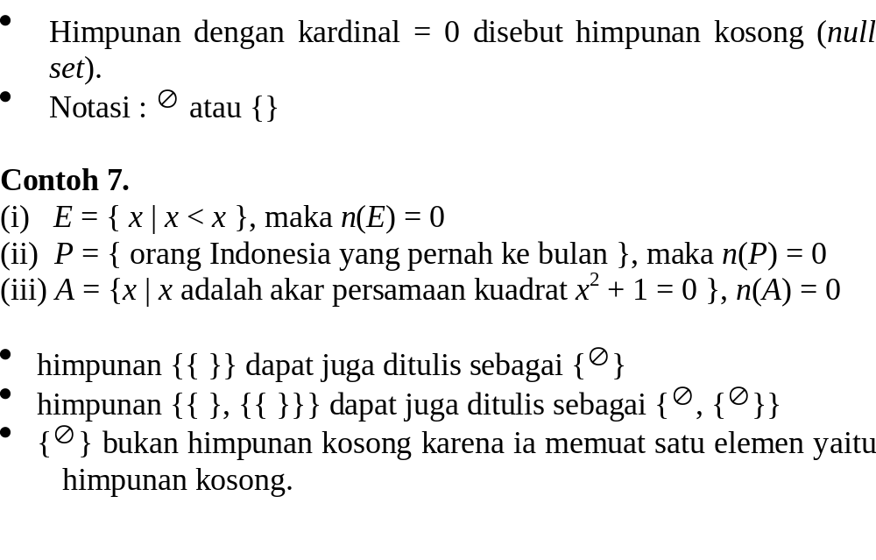
Himpunan kosong (null set)

Slide 12
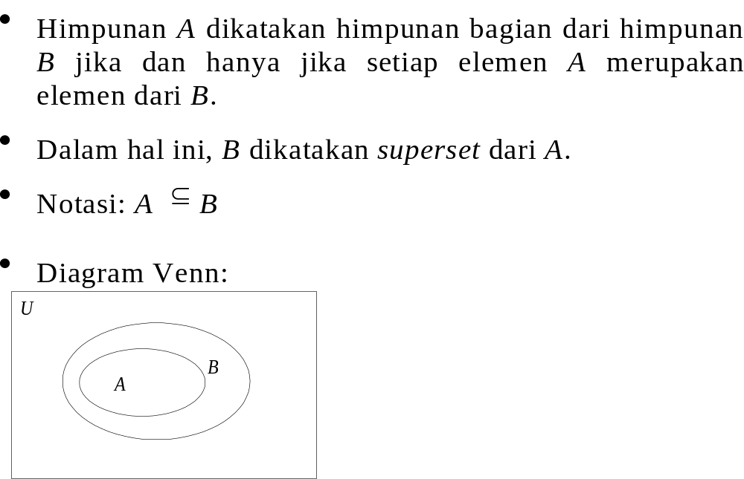
Himpunan Bagian (Subset)

Slide 13
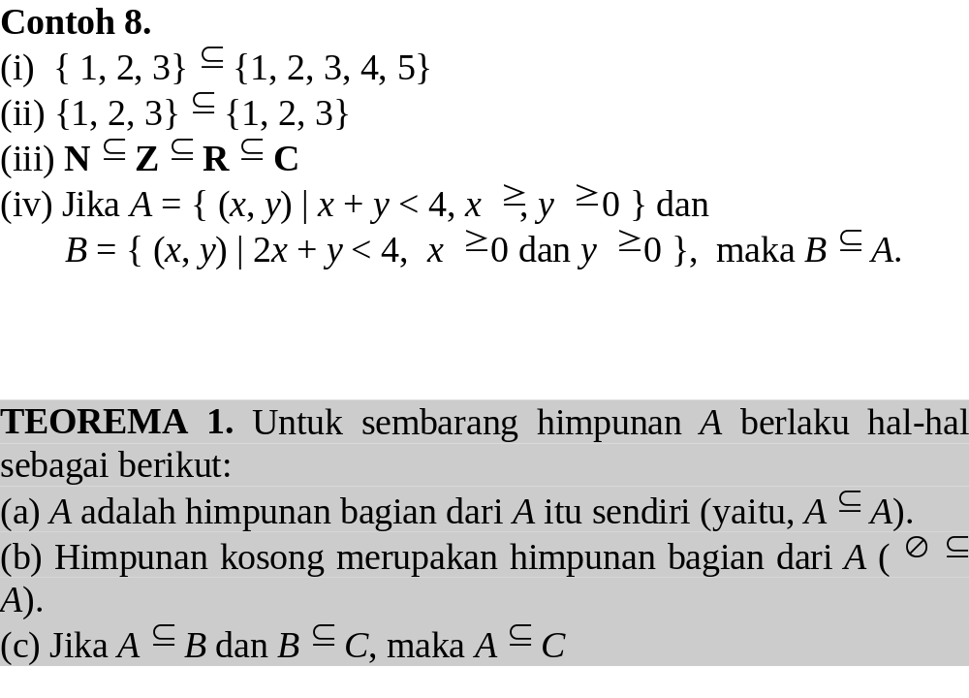

Slide 14
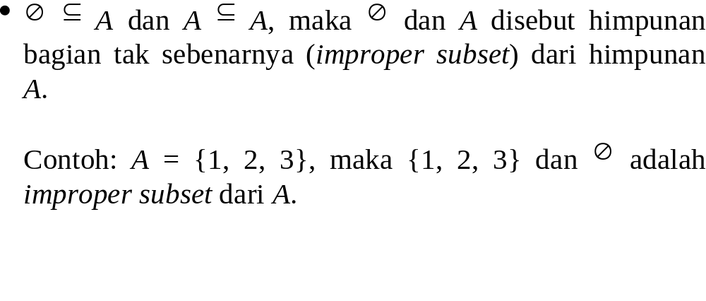

Slide 15
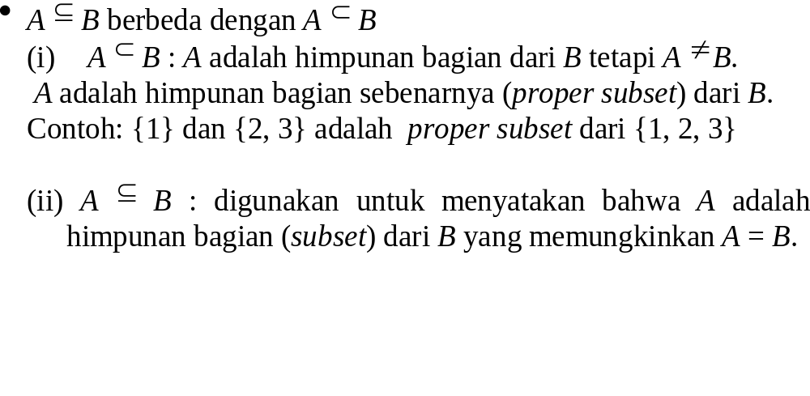

Slide 16
Latihan
Misalkan A = {1, 2, 3} dan B = {1, 2, 3, 4, 5}. Tentukan semua kemungkinan himpunan C sedemikian sehingga A ⊂ C dan C ⊂ B, yaitu A adalah proper subset dari C dan C adalah proper subset dari B.

Slide 17
Jawaban:
C harus mengandung semua elemen A = {1, 2, 3} dan sekurang-kurangnya satu elemen dari B.
Dengan demikian, C = {1, 2, 3, 4} atau
C = {1, 2, 3, 5}.
C tidak boleh memuat 4 dan 5 sekaligus karena C adalah proper subset dari B.

Slide 18
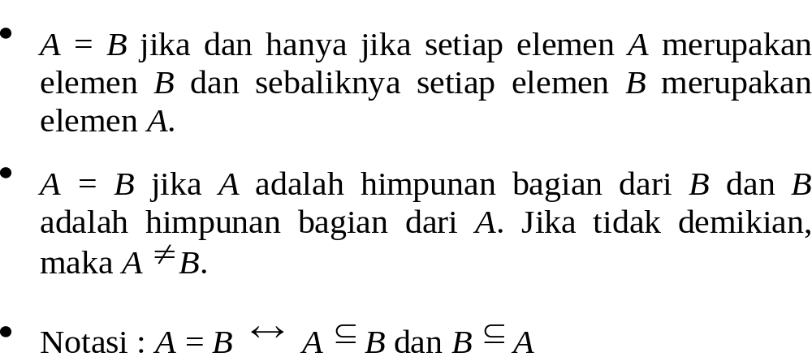
Himpunan yang Sama

Slide 19
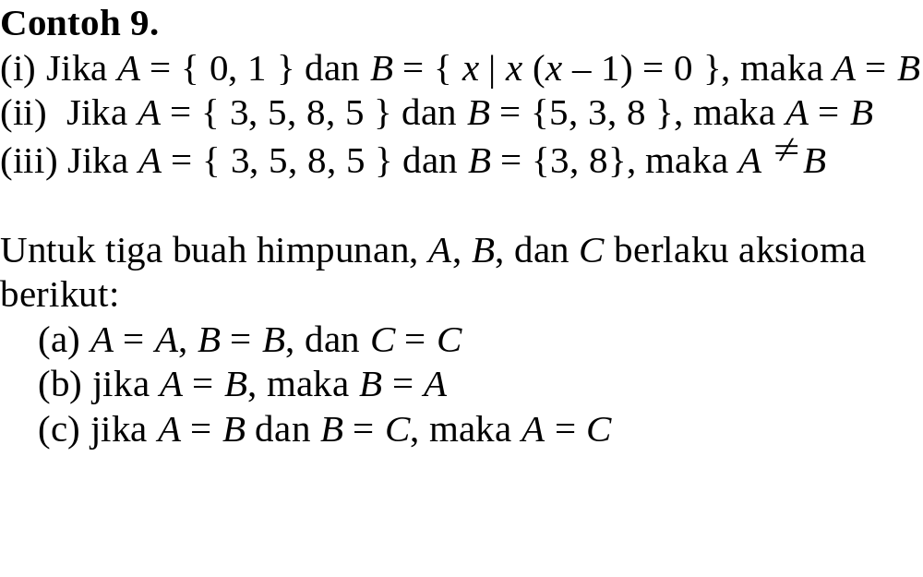

Slide 20
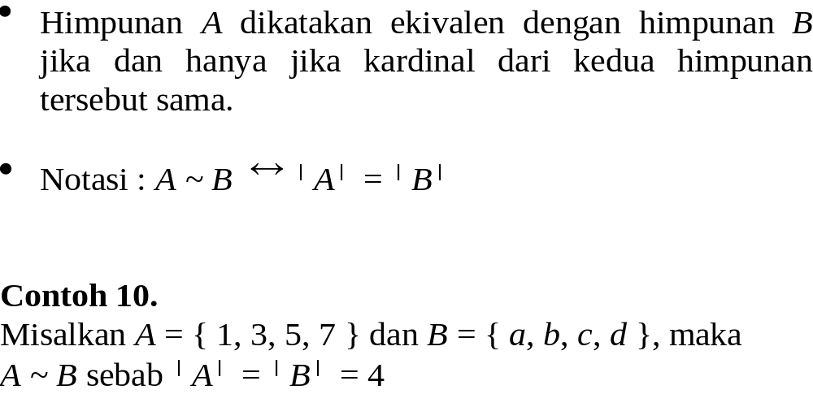
Himpunan yang Ekivalen

Slide 21
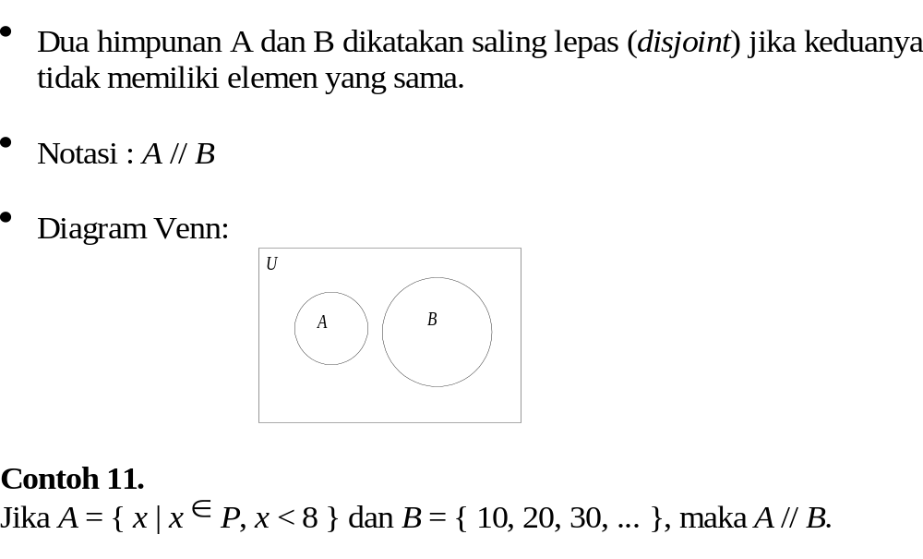
Himpunan Saling Lepas

Slide 22
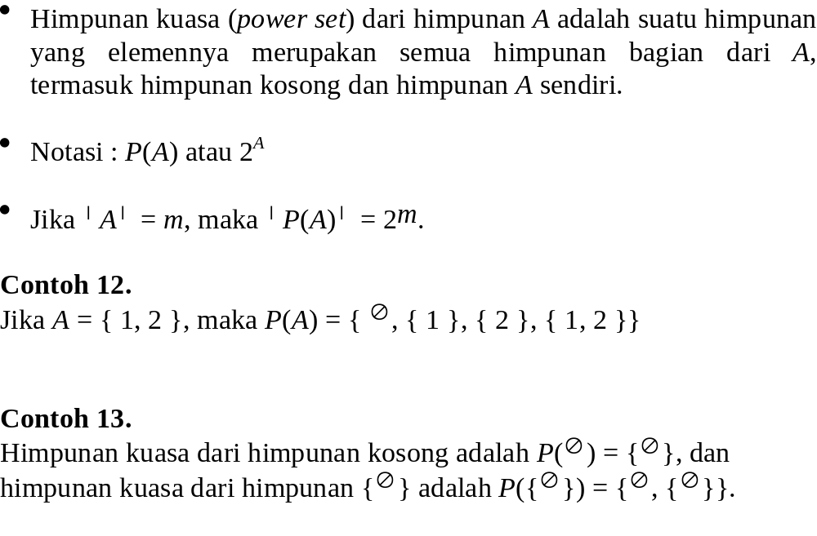
Himpunan Kuasa

Slide 23
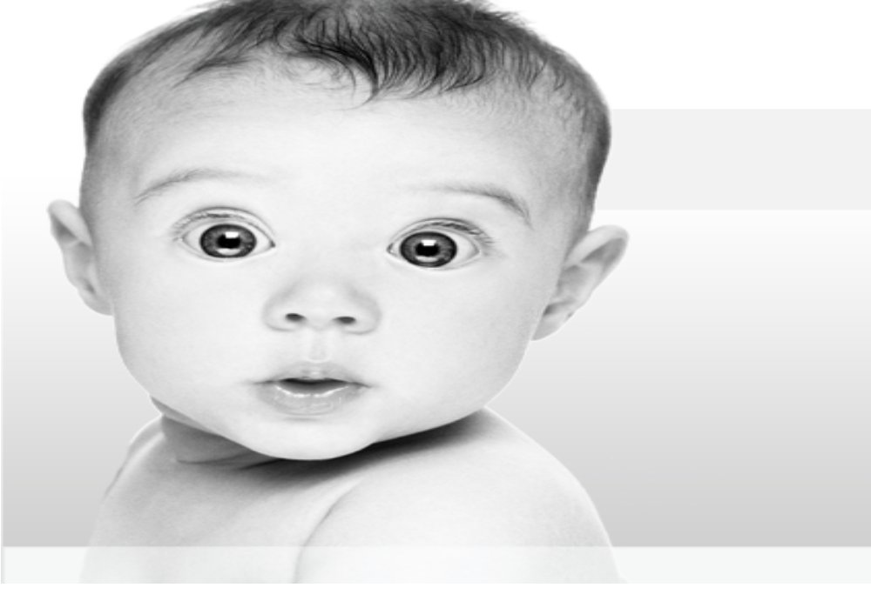
ADA PERTANYAAN

